Slide 1
Jméno autora: Mgr. Mária Filipová
Datum vytvoření: 10. 09. 2013
Číslo DUMu: VY_32_INOVACE_05_AJ_FT
Ročník: 1. – 4. ročník
Vzdělávací oblast: Jazyk a jazyková komunikace
Vzdělávací obor: Anglický jazyk
Tematický okruh: odborná slovní zásoba a témata pro studenty oboru Aplikovaná chemie
Téma: Homeopathy
Klíčová slova: medicine, homeopathy, dilutions, pills, flower remedies
Metodický list/anotace:
Materiál slouží k seznámení se základní odbornou slovní zásobou pro studenty oborů Aplikovaná chemie. Jedná se zejména o termíny z oblasti biologie a chemie.
Studenti odhadují na základě svých znalostí význam slov. V případě potřeby pracují se slovníkem. Důležité je pochopení obsahu a aktivní slovní zásoba . Studenti využívají svých znalostí z oboru chemie, biologie a mikrobiologie.
Připraví krátkou prezentaci se zajímavými informacemi.

Slide 2
Homeopathy

Slide 3
History
Homeopathy is a system of alternative medicine created in 1796 by Samuel Hahnemann
based on doctrine according to which a substance that causes the symptoms of a disease in healthy people will cure similar symptoms in sick people
the remedies are prepared by repeatedly diluting a chosen substance in alcohol or distilled water. Dilution usually continues well past the point where no molecules of the original substance remains.

Slide 4
Homeopathy treatment
Homeopathy uses many animal, plant, mineral and synthetic substances in its remedies.
Today, about 3,000 different remedies are commonly used in homeopathy.
Homeopathic pills are made from an inert substance (often sugars), upon which a drop of liquid homeopathic preparation is placed.
Flower remedies can be produced by placing flowers in water and exposing them to sunlight. The most famous of these are the Bach flower remedies, which were developed by homeopath Edward Bach.

Slide 5
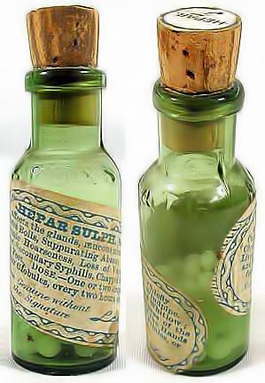
Homeopathy medicine
Pic.1
Pic.2
Old bottle of Hepar sulph made from calcium sulfide
A homeopathic remedy prepared from marsh tea: the "15C" dilution shown here exceeds the Avogadro constant, so contains no trace of the original herb.

Slide 6
Regulation
Homeopathy is fairly common in some countries while being uncommon in others.
Some homeopathic treatment is covered by the public health service of several European countries, including France, the United Kingdom, Denmark and Luxembourg.
Homeopathy is a controversial topic in complementary medicine research.

Slide 7
Pic. 1 - WIKIDUDEMAN. http://en.wikipedia.org [online]. [cit. 10.9.2013]. Dostupný na WWW: http://en.wikipedia.org/wiki/File:Hepar.jpg
Pic. 2 - WIKIDUDEMAN. http://en.wikipedia.org [online]. [cit. 10.9.2013]. Dostupný na WWW: http://en.wikipedia.org/wiki/File:LedumPalustre15CH.jpg

Slide 8
Literatura
POLUNINOVÁ, Miriam; ROBBINS, Christopher. Liečivá z prírody. Bratislava: Gemini, 1994, ISBN 80-7161-098-4.
http://en.wikipedia.org
PHILLIPS, Janet a kol. Oxford studijní slovník. Oxford: Oxford University Press, 2010, ISBN 978019 430655 3.

